Slide 1
Step by Step 구축 가이드 · 2026.10.18
Copilot Studio
시간을 아끼는
UI/UX Research Agent
어떠세요?
에이전트 빌드
+
SharePoint
리서치 저장소
+
Aside
리서치 실행
Copilot Studio, SharePoint, Aside를 연결해 경쟁사 상품카드 리서치부터 비교 보고서까지 맡기는 에이전트를 누구나 따라 만들 수 있도록 정리했습니다.
=
Research Agent
발표자 김현혜
on Teams / Copilot
프리랜서 UX Designer
Notes:
안녕하세요, 프리랜서 UX 디자이너 김현혜입니다. 오늘은 경쟁사 상품카드 리서치에 드는 시간을 줄여주는 UI/UX Research Agent를 Copilot Studio, SharePoint, Aside 조합으로 직접 만드는 방법을 단계별로 보여드리겠습니다. 화면 순서 그대로 따라 하시면 누구나 만들 수 있습니다.

Slide 2
02 개요
개요
환경 준비
에이전트 생성
참고 자료
도구 조합
Copilot Studio + SharePoint + Aside = Teams·Copilot에서 바로 쓰는 리서치 에이전트
에이전트 빌더
리서치 저장소
리서치 실행
결과
Copilot Studio
SharePoint
Aside
Agent on Teams / Copilot
+
+
=
· 안내·기술·지식 설정
· Copilot Credit 종량제 과금
· '리서치 정보'(Word) 폴더
· '리서치 보고서'(PPT) 폴더
· 경쟁사 PLP 상품카드 실측·분석
· Word 작성 후 SharePoint 업로드
· Teams·Copilot에서 바로 호출
· 리서치 기반 PPT 비교 보고서
작업 흐름
1. Aside
경쟁사 상품카드 리서치 실행
2. SharePoint
Word 리서치 정보를 '리서치 정보' 폴더에 저장
3. Copilot 에이전트
리서치 정보를 근거로 PPT 비교 보고서 작성
4. Teams / Copilot
'리서치 보고서' 폴더 저장 · 팀과 공유
준비물
Microsoft 365 업무 계정(관리자 권한) · 결제 가능한 Azure 구독 · Aside
진행 순서
03–07 환경 준비
08 에이전트 생성
09–11 참고 자료
12–14 정리(삭제)
시간을 아끼는 UI/UX Research Agent · 김현혜
02 / 15
Notes:
세 가지 도구의 역할을 먼저 정리합니다. Aside는 경쟁사 PLP 상품카드를 실측·분석해 Word 리서치 정보를 만들고 SharePoint에 올립니다. SharePoint는 리서치 정보와 보고서를 보관하는 저장소이자 에이전트의 지식 원본입니다. Copilot Studio(Agent Builder)에서 안내·기술·지식을 설정해 에이전트를 만들면 Copilot이나 Teams에서 바로 불러 비교 PPT 보고서를 작성할 수 있습니다. 준비물은 Microsoft 365 업무 계정(관리자 권한), 결제 가능한 Azure 구독, Aside입니다.

Slide 3
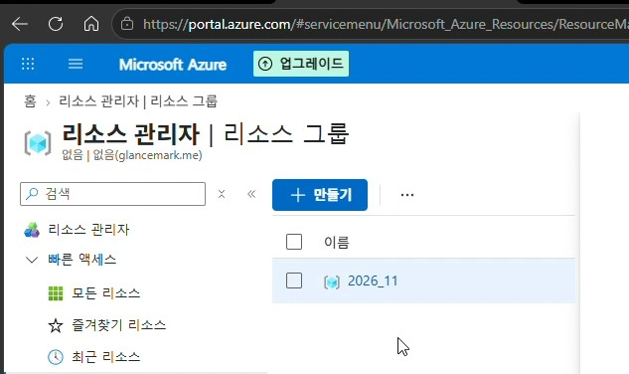
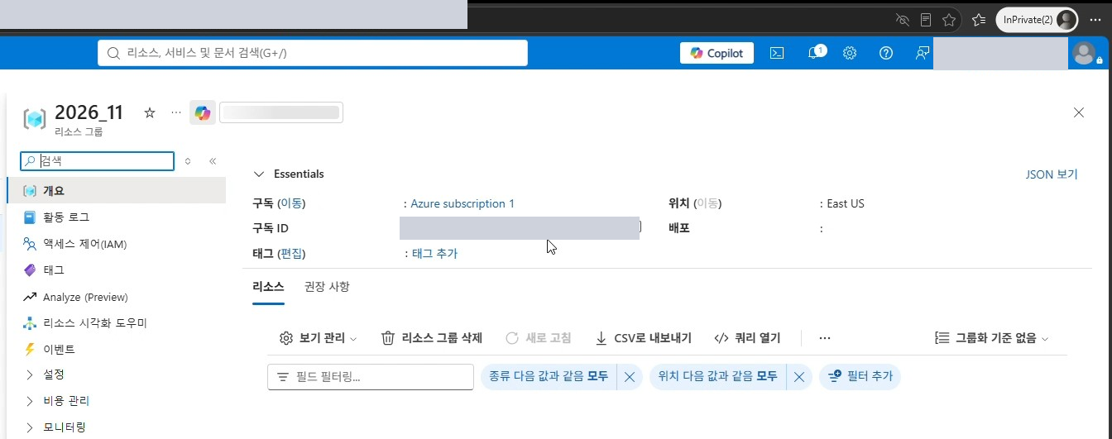
03 환경 준비
개요
환경 준비
에이전트 생성
참고 자료
Azure 리소스 생성
Copilot Credit 요금이 청구될 Azure 구독과 리소스 그룹을 먼저 만듭니다
3
1
Azure Portal 접속
portal.azure.com에 업무(관리자) 계정으로 로그인
입력 예시
구독
Azure subscription 1
2
리소스 그룹 메뉴 열기
상단 검색창에 '리소스 그룹' 입력 또는 리소스 관리자 > 리소스 그룹
리소스 그룹 이름
2026_11
3
[+ 만들기] 클릭
구독 · 리소스 그룹 이름 · 지역 입력 (오른쪽 입력 예시 참고)
지역
East US
5
4
[검토 + 만들기] → [만들기]
유효성 검사가 통과되면 생성 완료
5
생성 결과 확인
리소스 그룹 개요에서 구독·위치 확인
TIP 이 리소스 그룹은 05 Copilot Credit 청구 플랜에서 선택합니다. 결제 수단이 등록된 Azure 구독이 필요해요.
시간을 아끼는 UI/UX Research Agent · 김현혜
03 / 15
Notes:
Copilot Credit 청구 플랜은 Azure 구독으로 과금되므로 Azure Portal에서 리소스 그룹을 먼저 만듭니다. portal.azure.com에 업무 계정으로 로그인한 뒤 리소스 그룹에서 '+ 만들기'를 누르고 구독(Azure subscription 1), 리소스 그룹 이름(예: 2026_11), 지역(East US)을 입력한 뒤 검토 + 만들기 → 만들기를 누릅니다. 생성 후 개요에서 구독과 위치를 확인합니다. ※ 녹화 영상에는 만들기 입력 화면이 없어, 리소스 그룹 목록과 생성된 리소스 그룹 개요 화면으로 안내합니다.

Slide 4
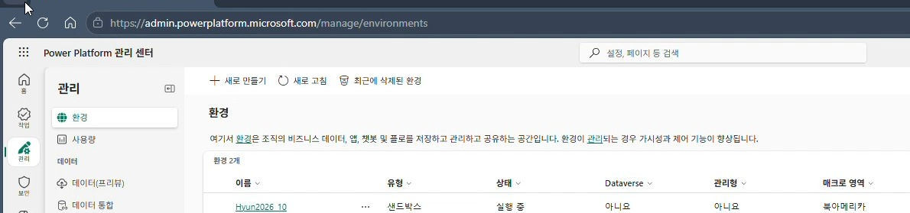
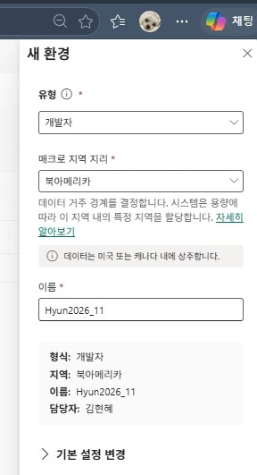
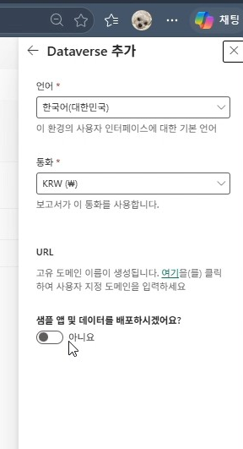
04 환경 준비
개요
환경 준비
에이전트 생성
참고 자료
Power Platform 관리 센터: 환경 생성
에이전트를 만들고 저장할 전용 환경(Dataverse 포함)을 만듭니다
1
1
관리 > 환경 이동
admin.powerplatform.microsoft.com 접속 후 왼쪽 '관리' > '환경'
2
[+ 새로 만들기] 클릭
환경 목록 상단 메뉴
3
새 환경 정보 입력
유형: 개발자 / 매크로 지역: 북아메리카 / 이름: 예) Hyun2026_11 → [다음]
3
4
입력값 한눈에
4
Dataverse 추가
언어: 한국어(대한민국) / 통화: KRW(₩) / 샘플 앱·데이터: 아니요 → [저장]
유형 개발자
매크로 지역 북아메리카
5
생성 확인
'새 환경 … 준비 중' 알림 후 목록에 표시 (수 분 소요)
이름 Hyun2026_11 (예시)
언어 / 통화 한국어 / KRW
TIP 환경 이름에 연도·월을 붙이면 나중에 정리(13)할 때 찾기 쉬워요.
샘플 앱·데이터 아니요
시간을 아끼는 UI/UX Research Agent · 김현혜
04 / 15
Notes:
admin.powerplatform.microsoft.com에서 관리 > 환경으로 이동해 '+ 새로 만들기'를 누릅니다. 유형은 개발자, 매크로 지역은 북아메리카, 이름은 예시로 Hyun2026_11을 입력하고 다음을 누릅니다. Dataverse 추가 화면에서 언어는 한국어(대한민국), 통화는 KRW, 샘플 앱 및 데이터 배포는 아니요로 두고 저장합니다. 상단에 '새 환경을 준비 중입니다' 알림이 뜨고, 몇 분 뒤 목록에서 사용할 수 있습니다.

Slide 5
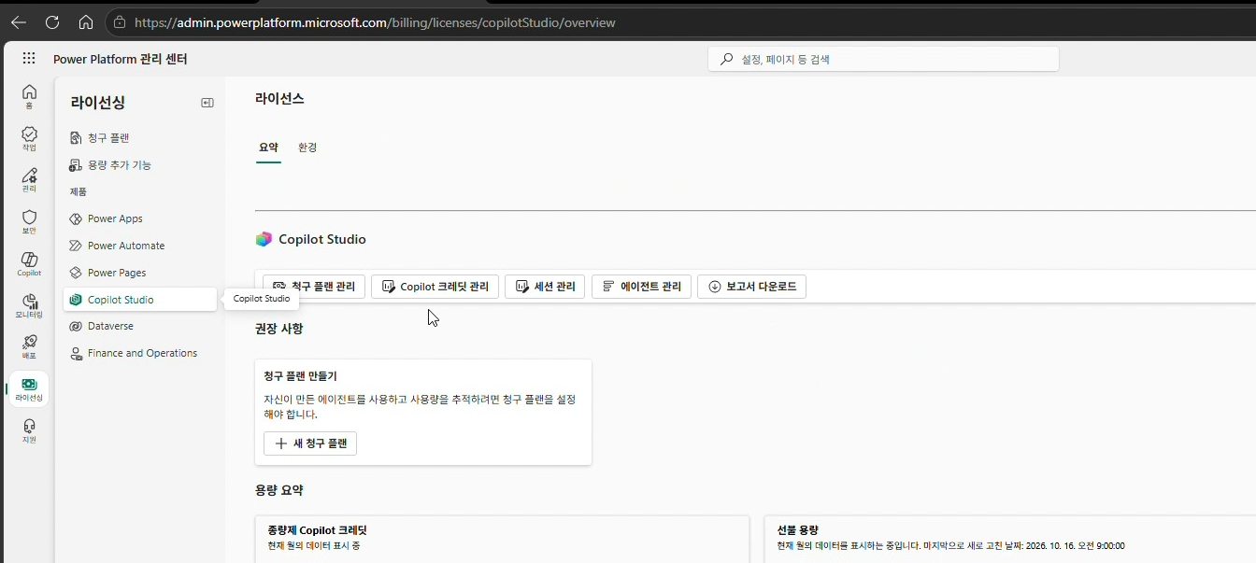
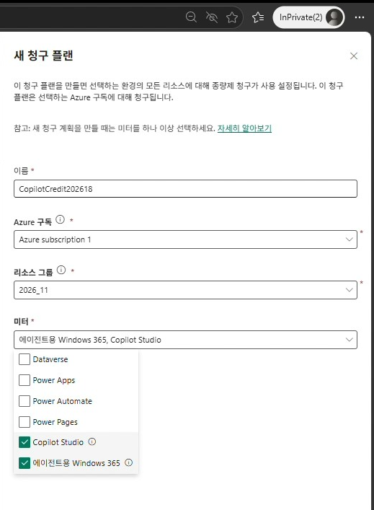
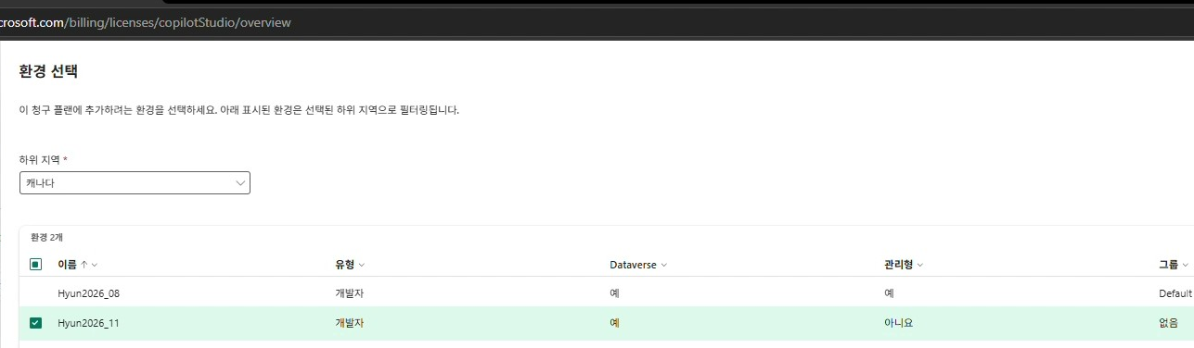
05 환경 준비
개요
환경 준비
에이전트 생성
참고 자료
Power Platform 관리 센터 라이선싱: Copilot Credit 설정
청구 플랜으로 Azure 구독과 환경을 연결해 Copilot Credit을 종량제로 사용합니다
1
3
1
라이선싱 > Copilot Studio
관리 센터 왼쪽 '라이선싱' → 제품 'Copilot Studio'
2
[+ 새 청구 플랜] 클릭
권장 사항의 '청구 플랜 만들기' 카드
3
청구 플랜 정보 입력
이름 · Azure 구독 · 리소스 그룹(03의 2026_11) · 미터: Copilot Studio → [다음]
4
4
환경 선택
하위 지역(예: 캐나다) 선택 → 04에서 만든 환경 체크 → [저장]
5
연결 확인
요약 화면의 '청구 플랜' 수가 1로 표시
비용 관리 포인트
Copilot Credit은 사용한 만큼 Azure 구독으로 청구돼요.
실습 후에는 14에서 리소스 그룹을 삭제해 과금을 멈추세요.
TIP 청구 플랜을 만들면 Azure 리소스 그룹 안에 'CopilotCredit…' 리소스가 함께 생깁니다.
미터
Copilot Studio 체크 (필요 시 에이전트용 Windows 365)
시간을 아끼는 UI/UX Research Agent · 김현혜
05 / 15
Notes:
관리 센터 왼쪽의 라이선싱 > 제품 > Copilot Studio로 이동합니다. 권장 사항의 '+ 새 청구 플랜'을 누르고 이름(예: CopilotCredit202618), Azure 구독, 03에서 만든 리소스 그룹(2026_11), 미터는 Copilot Studio(필요 시 에이전트용 Windows 365)를 선택한 뒤 다음을 누릅니다. 환경 선택 화면에서 하위 지역을 고르면 해당 지역의 환경이 보이는데, 04에서 만든 환경을 체크하고 저장합니다. 저장 후 Copilot Studio 요약에서 청구 플랜 수가 1로 바뀐 것을 확인합니다.

Slide 6
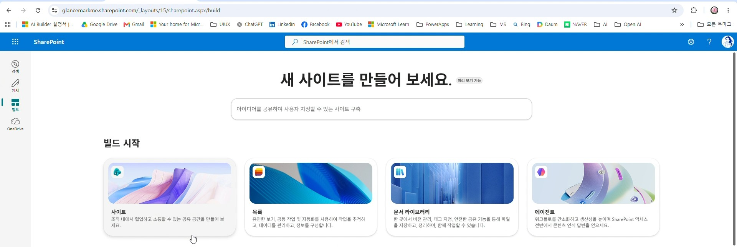
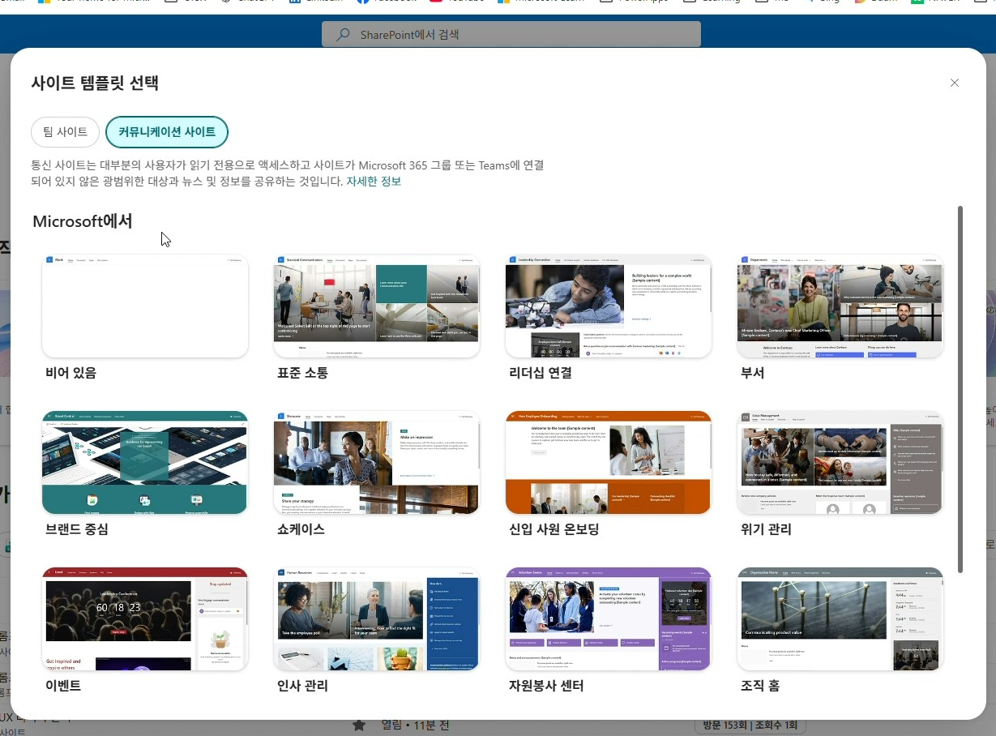
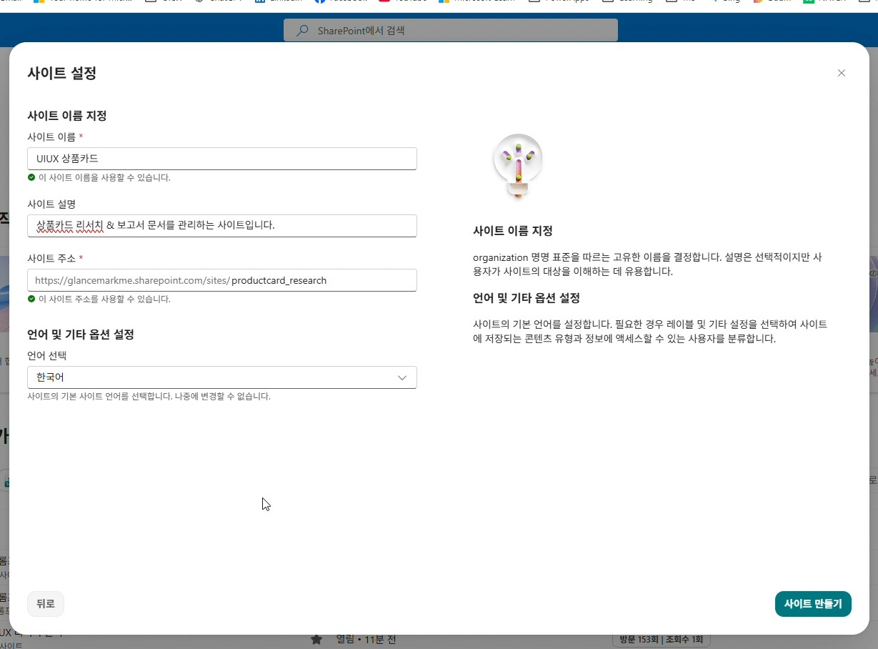
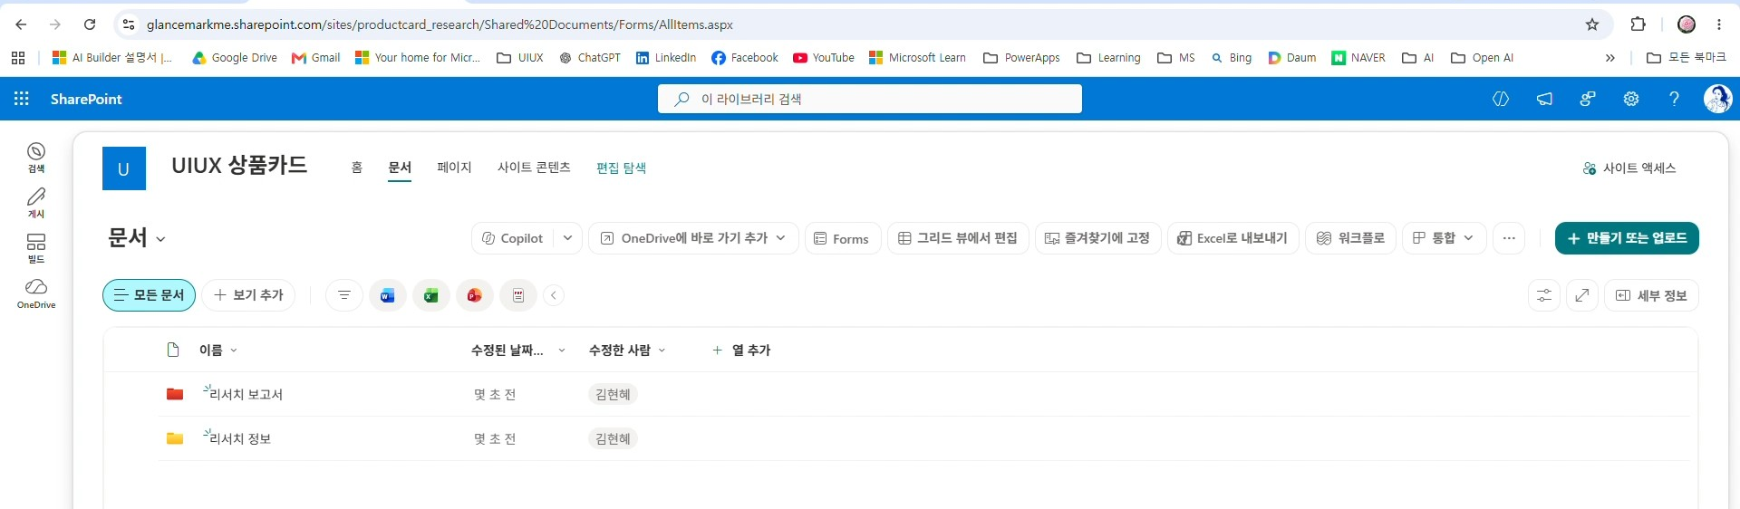
06 환경 준비
개요
환경 준비
에이전트 생성
참고 자료
SharePoint 사이트 생성: UIUX 리서치 관리
리서치 정보(Word)와 리서치 보고서(PPT)를 모아 둘 사이트와 폴더를 만듭니다
1
2
1
[빌드] > 사이트
SharePoint 홈 왼쪽 '빌드' → 빌드 시작에서 '사이트'
2
템플릿 선택
'커뮤니케이션 사이트' 탭 > '비어 있음' → [템플릿 사용]
3
3
사이트 설정 입력
이름: UIUX 리서치 관리(예) · 설명 · 주소(영문) · 언어: 한국어 → [사이트 만들기]
4
[사이트로 이동]
'사이트가 준비되었습니다!' 화면에서 이동
5
5
폴더 2개 만들기
문서 > [+ 만들기 또는 업로드] > 폴더: '리서치 정보', '리서치 보고서'
6
(선택) 구성원 추가
함께 쓸 계정을 사이트 구성원으로 추가 (10 Claude 연동 시 필요)
폴더 구조 UIUX 리서치 관리 > 문서 > '리서치 정보'(Word) · '리서치 보고서'(PPT)
시간을 아끼는 UI/UX Research Agent · 김현혜
06 / 15
Notes:
SharePoint 홈 왼쪽의 '빌드'를 눌러 '새 사이트를 만들어 보세요' 화면에서 '사이트'를 선택합니다. 템플릿은 커뮤니케이션 사이트 탭의 '비어 있음'을 고르고 템플릿 사용을 누릅니다. 사이트 이름(예: UIUX 리서치 관리), 설명, 영문 주소, 언어(한국어)를 입력하고 사이트 만들기를 누릅니다. 사이트가 준비되면 사이트로 이동해 문서 > 만들기 또는 업로드 > 폴더로 '리서치 정보'와 '리서치 보고서' 폴더를 만듭니다. 녹화 영상에서는 예시로 사이트 이름을 'UIUX 상품카드'로 만들었습니다.

Slide 7
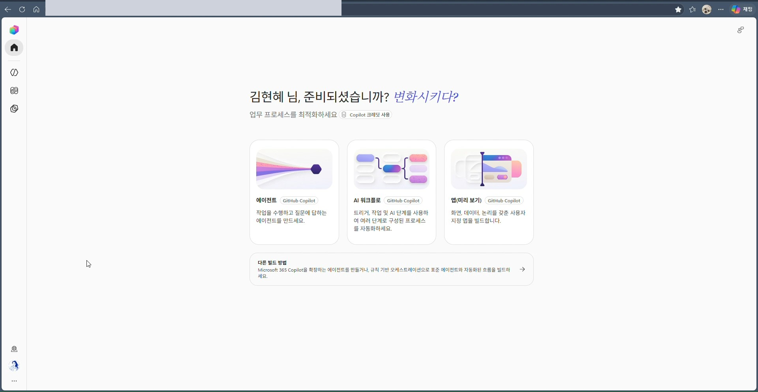
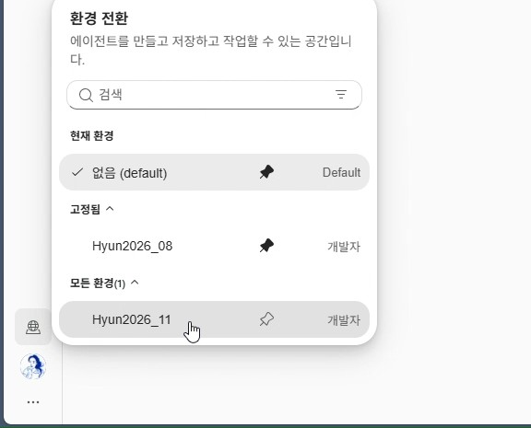
07 환경 준비
개요
환경 준비
에이전트 생성
참고 자료
Copilot Studio 환경 설정
04에서 만들고 05에서 Copilot Credit을 연결한 환경으로 전환합니다
2
4
1
Copilot Studio 접속
copilotstudio.microsoft.com (같은 업무 계정)
2
환경 아이콘 클릭
왼쪽 아래 지구본 아이콘 → '환경 전환' 패널
3
'모든 환경' 펼치기
목록에서 04에서 만든 환경 찾기
4
환경 선택
예) Hyun2026_11 클릭 · 자주 쓰면 핀으로 고정
5
연결 확인
05 청구 플랜에 추가한 환경과 같은지 확인
한 번에 정리
Azure 리소스 그룹(03) → 청구 플랜(05) ← 환경(04) → Copilot Studio에서 같은 환경 선택(07)
이 연결이 맞아야 에이전트 사용량이 청구 플랜(Copilot Credit)으로 집계됩니다.
TIP 처음에는 기본(default) 환경이 선택돼 있어요. 반드시 만든 환경으로 바꾼 뒤 에이전트를 만드세요.
시간을 아끼는 UI/UX Research Agent · 김현혜
07 / 15
Notes:
copilotstudio.microsoft.com에 같은 업무 계정으로 접속합니다. 왼쪽 아래 지구본 모양의 환경 아이콘을 누르면 '환경 전환' 패널이 열립니다. '모든 환경'을 펼쳐 04에서 만든 환경(예: Hyun2026_11)을 선택합니다. 자주 쓰는 환경은 핀으로 고정해 두면 편합니다. 이 환경이 05에서 청구 플랜에 연결한 환경과 같은지 꼭 확인하세요.

Slide 8
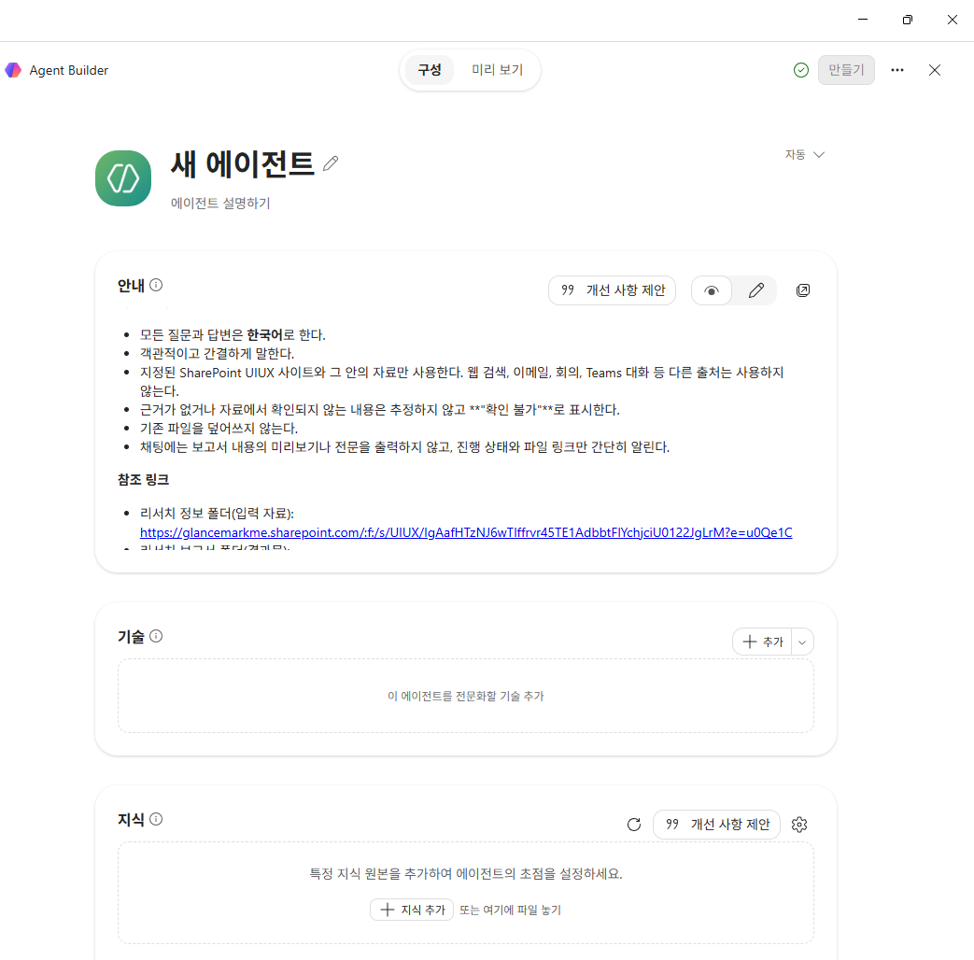
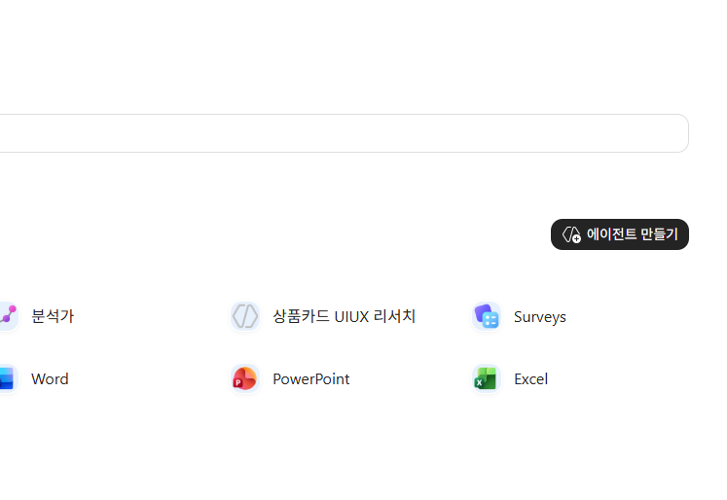
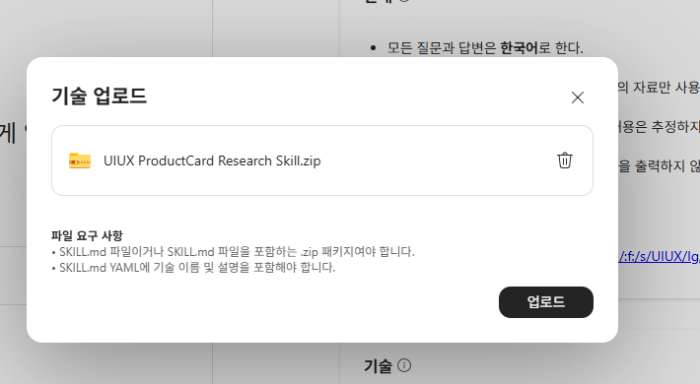
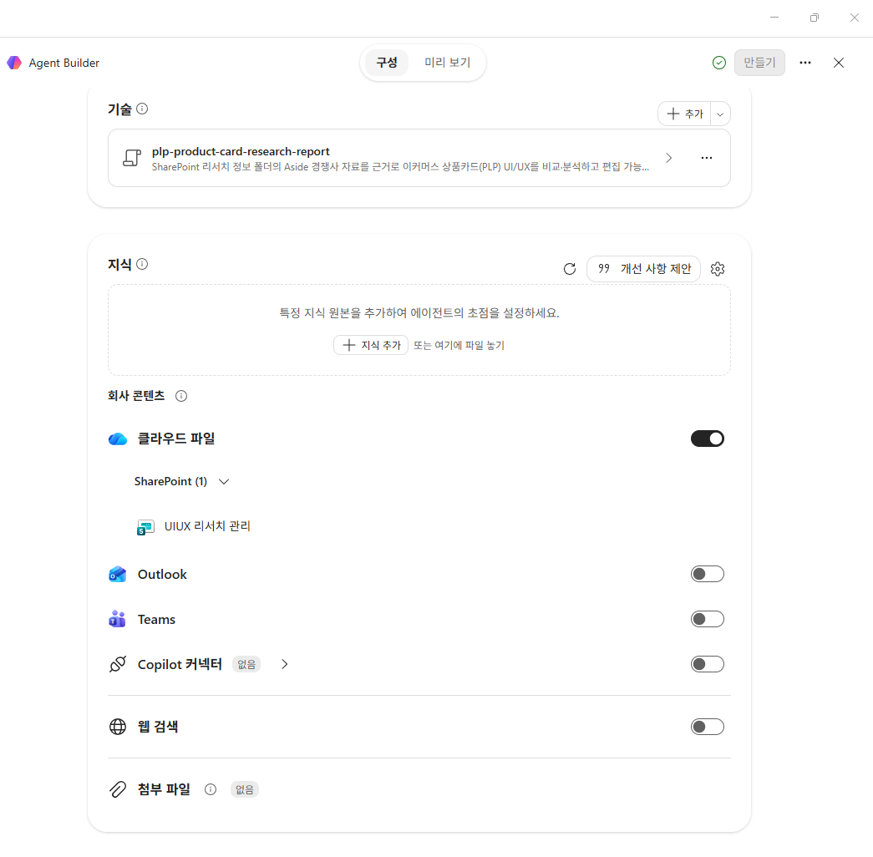
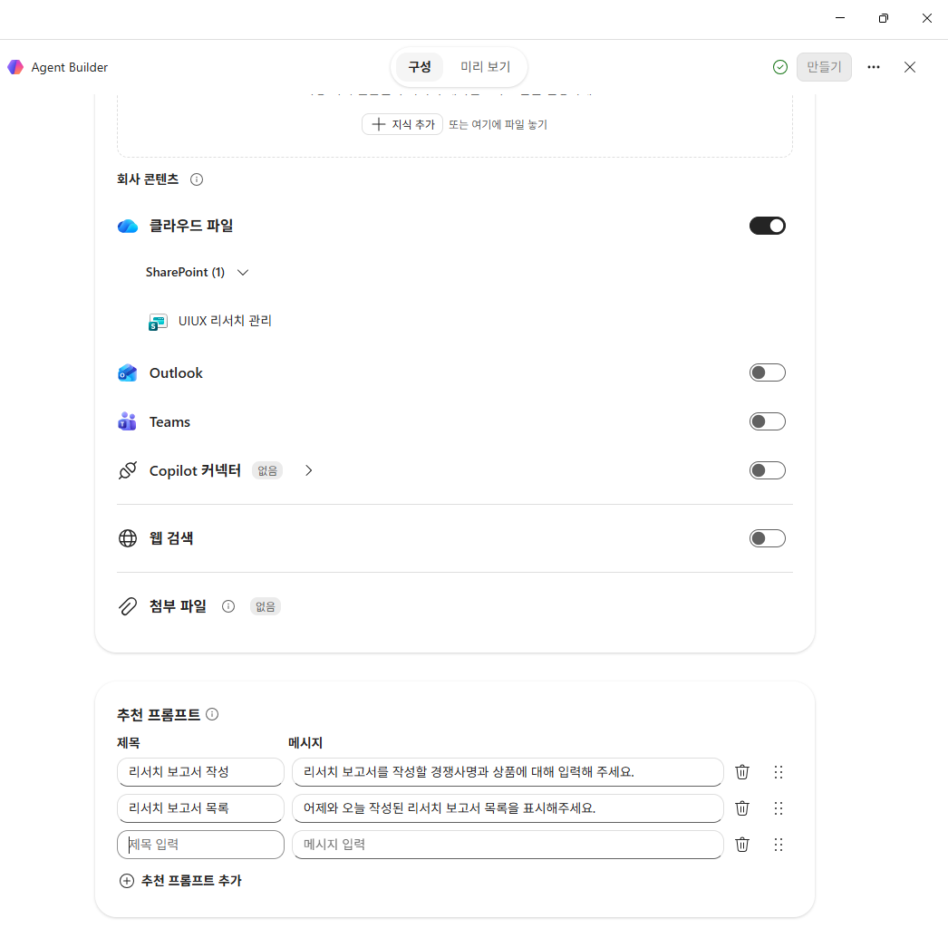
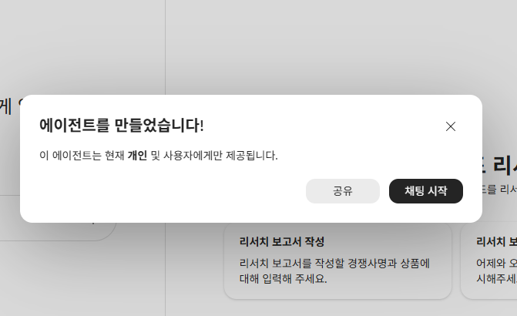
08 에이전트 생성
개요
환경 준비
에이전트 생성
참고 자료
Copilot Studio 에이전트 생성: Product Card 리서치 에이전트
Copilot 앱의 Agent Builder(Copilot Studio 기능)로 안내·기술·지식·도구를 설정합니다
3
1
[에이전트 만들기]
Copilot 앱 > 에이전트 > 에이전트 스토어
1
4
2
이름·설명 입력
예) 상품카드 리서치 에이전트 2026.10.17
3
안내(Instruction)
Instructions.md 붙여넣기 · 한국어 답변, 지정 SharePoint 자료만 사용
4
기술(Skill) 업로드
[+ 추가] > Skill.zip 업로드 (SKILL.md 포함 zip만 가능)
5
지식 연결
클라우드 파일 ON > SharePoint 사이트 선택 · Outlook/Teams/웹 검색 OFF
5
7
6
도구: SharePoint 파일 만들기
[+ 도구 추가] > SharePoint '파일 만들기' > 사이트·'리서치 보고서' 폴더 지정
8
7
추천 프롬프트
'리서치 보고서 작성' · '리서치 보고서 목록'
8
[만들기]
'에이전트를 만들었습니다!' → [채팅 시작] 또는 [공유]
시간을 아끼는 UI/UX Research Agent · 김현혜
08 / 15
Notes:
Microsoft 365 Copilot 앱의 에이전트 > 에이전트 스토어에서 '에이전트 만들기'를 누르면 Agent Builder가 열립니다. 구성 탭에서 이름과 설명을 입력하고, 안내 칸에 Instructions 마크다운 내용을 붙여넣습니다. 기술의 '+ 추가'에서 'UIUX ProductCard Research Skill.zip'을 업로드합니다(SKILL.md가 들어 있는 zip만 가능). 지식에서는 회사 콘텐츠의 클라우드 파일을 켜고 SharePoint 'UIUX 리서치 관리' 사이트를 선택하며, Outlook·Teams·웹 검색은 꺼서 지정한 자료만 쓰게 합니다. 이어서 도구 설정에서 '+ 도구 추가'로 SharePoint의 '파일 만들기' 도구를 추가하고, 보고서를 저장할 사이트와 '리서치 보고서' 폴더를 지정합니다. 이 도구가 있어야 에이전트가 만든 보고서를 SharePoint에 바로 저장할 수 있습니다. 추천 프롬프트에 '리서치 보고서 작성', '리서치 보고서 목록'을 넣고 만들기를 누르면 완료입니다.

Slide 9
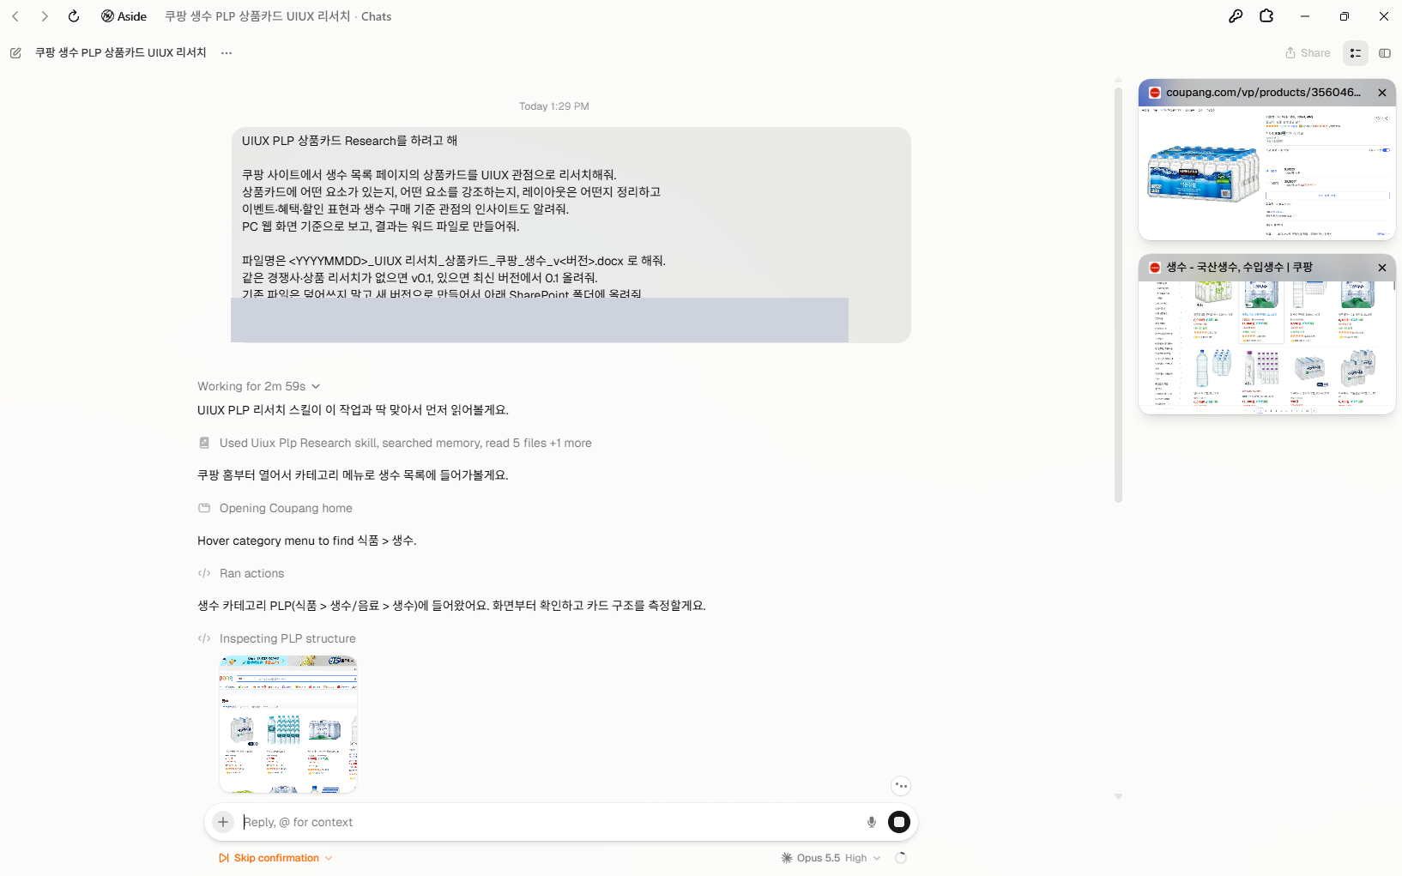
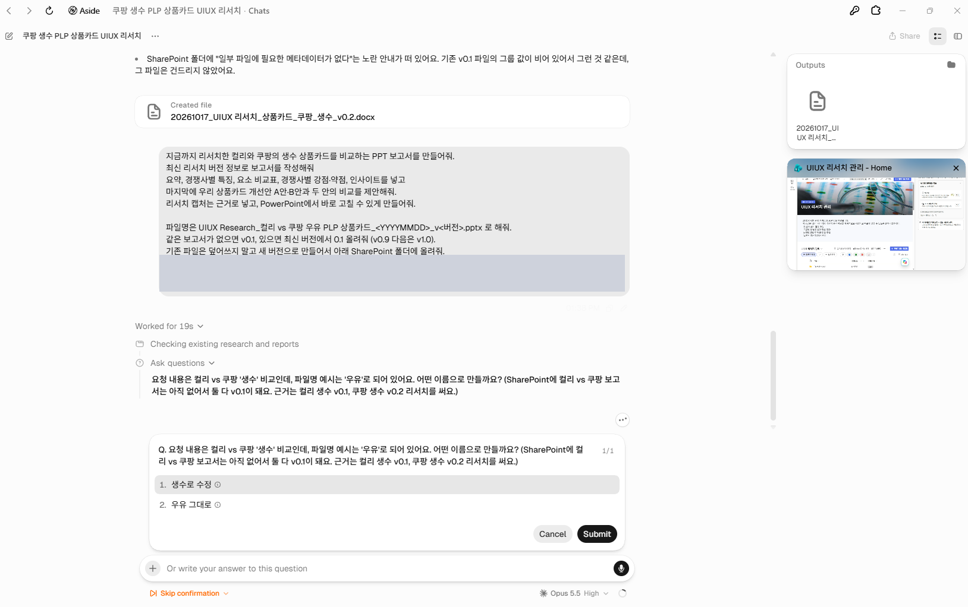
09 참고 자료
개요
환경 준비
에이전트 생성
참고 자료
참고 자료: Aside 채팅
Aside 채팅에서 리서치 정보(Word)와 리서치 보고서(PPT)를 바로 작업하는 방법
준비: Claude 구독 · SharePoint 접근 허가
① 리서치 정보 작성 프롬프트
<경쟁사> 사이트에서 <상품> 목록 페이지의 상품카드를 UIUX 관점으로 리서치해줘.
상품카드에 어떤 요소가 있는지, 어떤 요소를 강조하는지, 레이아웃은 어떤지 정리하고 이벤트·혜택·할인 표현과 <상품> 구매 기준 관점의 인사이트도 알려줘.
PC 웹 화면 기준으로 보고, 결과는 워드 파일로 만들어줘.
파일명은 <YYYYMMDD>_UIUX 리서치_상품카드_<경쟁사>_<상품>_v<버전>.docx 로 해줘. 같은 경쟁사·상품 리서치가 없으면 v0.1, 있으면 최신 버전에서 0.1 올려줘.
기존 파일은 덮어쓰지 말고 새 버전으로 만들어서 아래 SharePoint 폴더 <링크> 에 올려줘.
사이트를 직접 열어 상품카드를 리서치
파일명이 요청과 다르면 정정 질문
써 보니 좋았던 점
· 요청 상품과 파일명이 다르면 먼저 확인 질문
· SharePoint의 최신 리서치 정보 파일(버전)을 찾아 활용
· 결과물을 스스로 미리보기·검수하고 고침 (평가 기능)
② 리서치 보고서 작성 프롬프트
지금까지 리서치한 <경쟁사1>와 <경쟁사2>의 <상품> 상품카드를 비교하는 PPT 보고서를 만들어줘.
요약, 경쟁사별 특징, 요소 비교표, 경쟁사별 강점·약점, 인사이트를 넣고 마지막에 우리 상품카드 개선안 A안·B안과 두 안의 비교를 제안해줘.
리서치 캡처는 근거로 넣고, PowerPoint에서 바로 고칠 수 있게 만들어줘.
파일명은 UIUX Research_<리서치명>_<YYYYMMDD>_v<버전>.pptx 로 해줘. 같은 보고서가 없으면 v0.1, 있으면 최신 버전에서 0.1 올려줘 (v0.9 다음은 v1.0).
기존 파일은 덮어쓰지 말고 새 버전으로 만들어서 아래 SharePoint 폴더 <링크> 에 올려줘.
주의
'리서치 정보 폴더 안의 정보로만 작성'을 명시하지 않으면 리서치를 다시(v0.2) 하는 불필요한 작업 발생 → SharePoint와 로컬 파일 동기화(Sync) 필요
시간을 아끼는 UI/UX Research Agent · 김현혜
09 / 15
Notes:
Aside 채팅에서는 아래 두 프롬프트로 리서치 정보와 보고서를 바로 만들 수 있습니다. 준비 조건은 Claude 구독과 SharePoint 접근 허가입니다. 실행해 보니 요청 상품과 파일명이 다르면 먼저 정정 질문을 하고, SharePoint의 최신 리서치 정보 파일을 찾아 활용하며, 결과물을 스스로 미리보기로 검수해 고치는 평가 기능이 있었습니다. 다만 '리서치 정보 폴더 안의 정보로만 작성'하라고 제한하지 않으면 리서치를 새로(v0.2) 다시 하는 불필요한 작업이 생깁니다. Aside를 쓸 때는 SharePoint와 로컬 파일이 동기화되어 있어야 합니다.

Slide 10
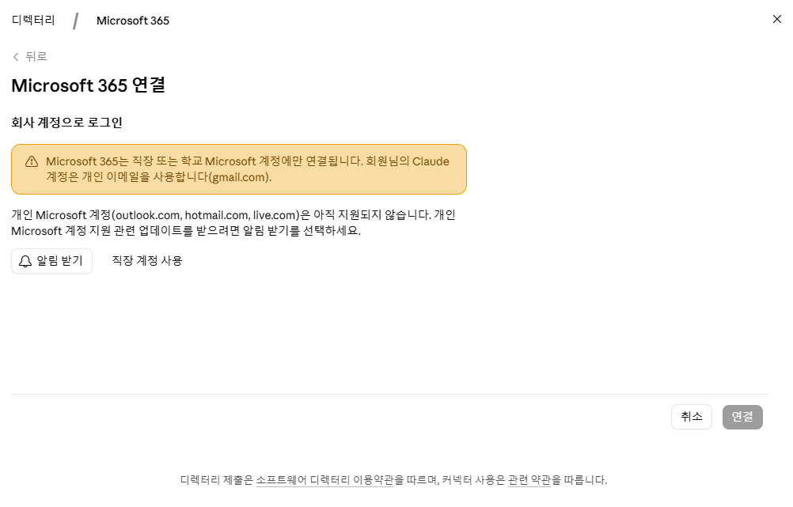
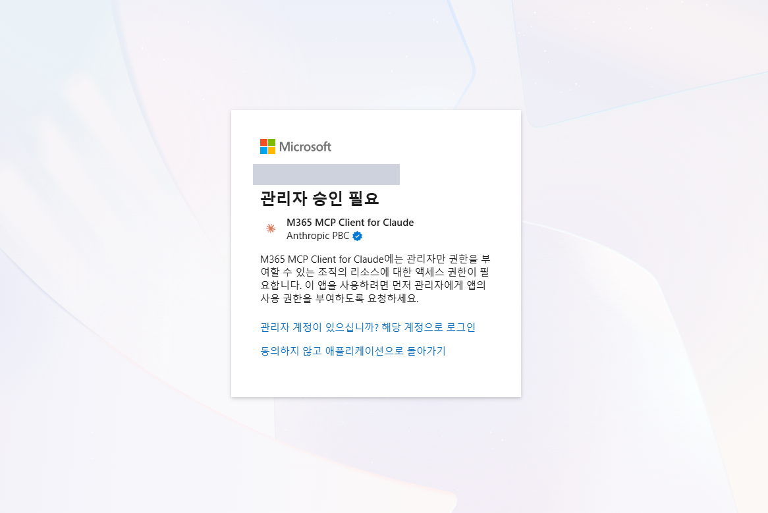
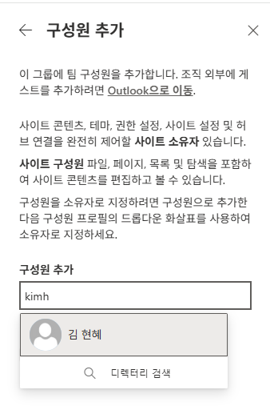
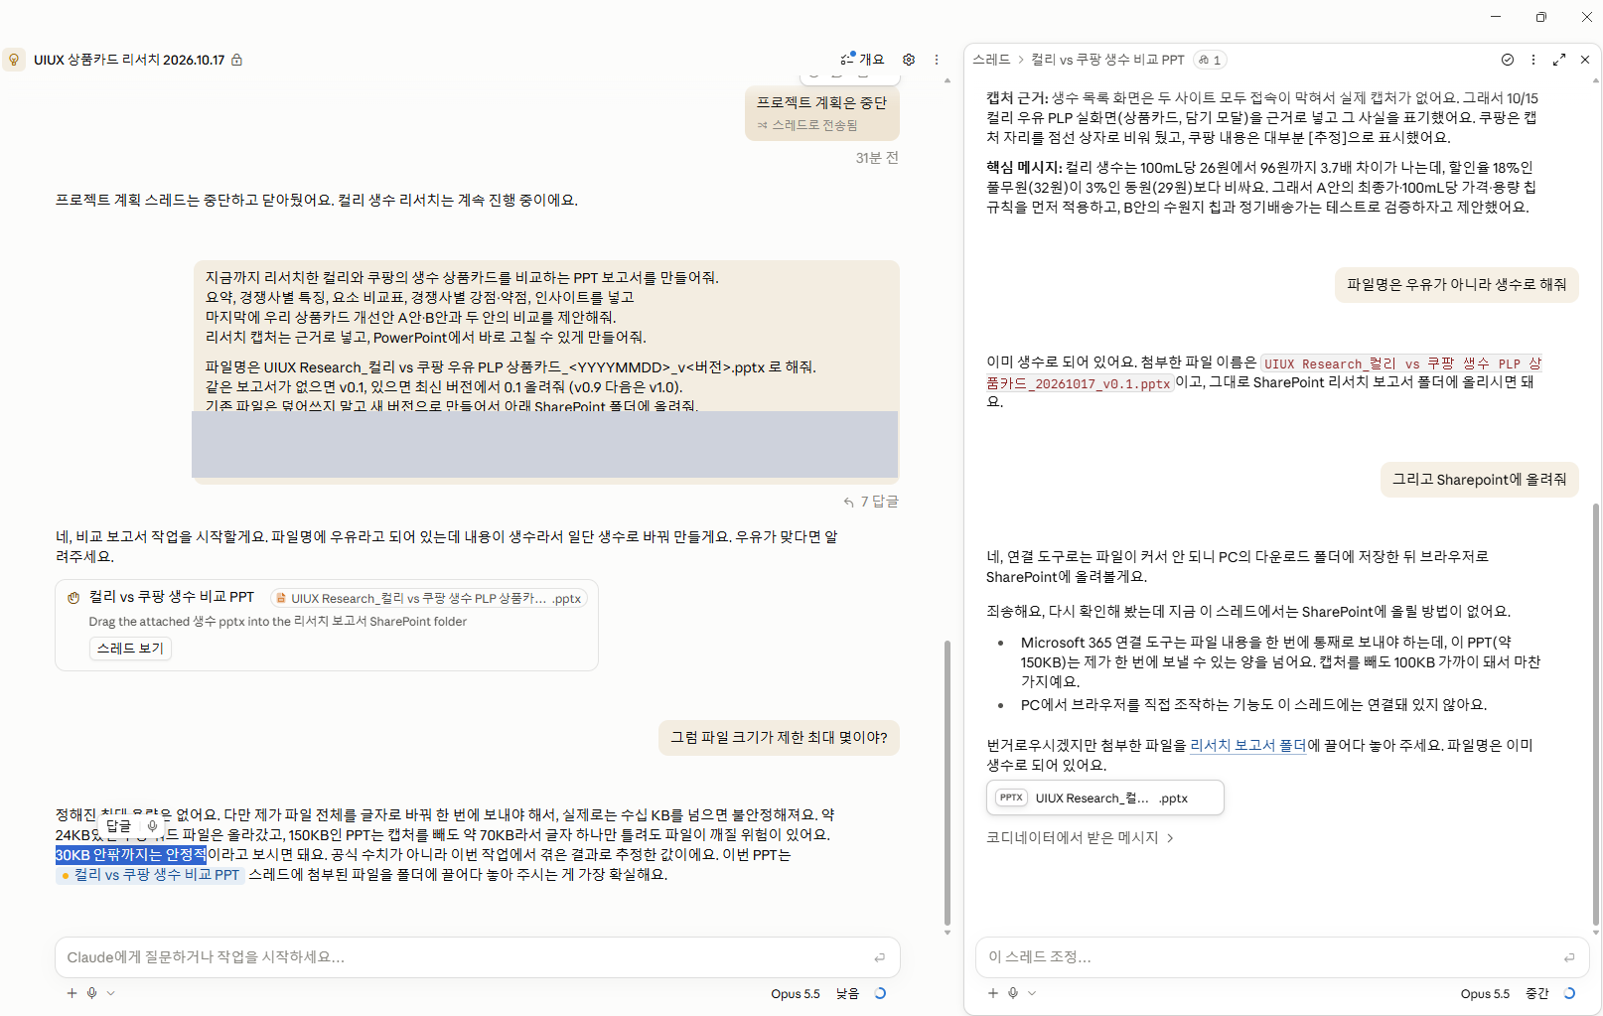
10 참고 자료
개요
환경 준비
에이전트 생성
참고 자료
참고 자료: Claude 프로젝트
Claude 프로젝트에 SharePoint를 연결해 리서치 정보·보고서를 작업하는 방법
2
3
1
프로젝트 생성
Claude에서 새 프로젝트 만들기
2
Microsoft 365 커넥터 연결
회사(업무) 계정만 지원 · 개인 계정(outlook.com 등) 불가
3
관리자 승인
'관리자 승인 필요' → 관리자 계정으로 로그인해 권한 승인
4
SharePoint 구성원 추가
사이트 '그룹 구성원' > [구성원 추가] > 연결 계정
4
6
5
리서치 정보 프롬프트 실행
예) 쿠팡 생수 상품카드 리서치 → Word 저장
6
보고서 프롬프트 실행
비교 PPT 보고서 작성
주의 PPT(약 150KB)처럼 큰 파일은 스레드에서 SharePoint로 바로 업로드되지 않아요. 내려받아 폴더에 직접 올리세요.
시간을 아끼는 UI/UX Research Agent · 김현혜
10 / 15
Notes:
Claude에서 프로젝트를 만들고 커넥터 디렉터리에서 Microsoft 365를 연결합니다. 이 커넥터는 회사(업무) 계정만 지원하고 개인 Microsoft 계정은 지원하지 않습니다. 로그인하면 '관리자 승인 필요' 화면이 나오는데, 관리자 계정으로 로그인해 요청 권한을 승인해야 합니다. 연결한 계정이 SharePoint 사이트 구성원이어야 폴더에 접근할 수 있으므로 그룹 구성원에 추가합니다. 이후 프로젝트에서 리서치 정보 프롬프트(예: 쿠팡 생수)와 보고서 프롬프트를 실행합니다. 다만 PPT처럼 용량이 큰 파일은 스레드에서 SharePoint로 바로 올리지 못해, 내려받아 직접 업로드해야 했습니다.

Slide 11
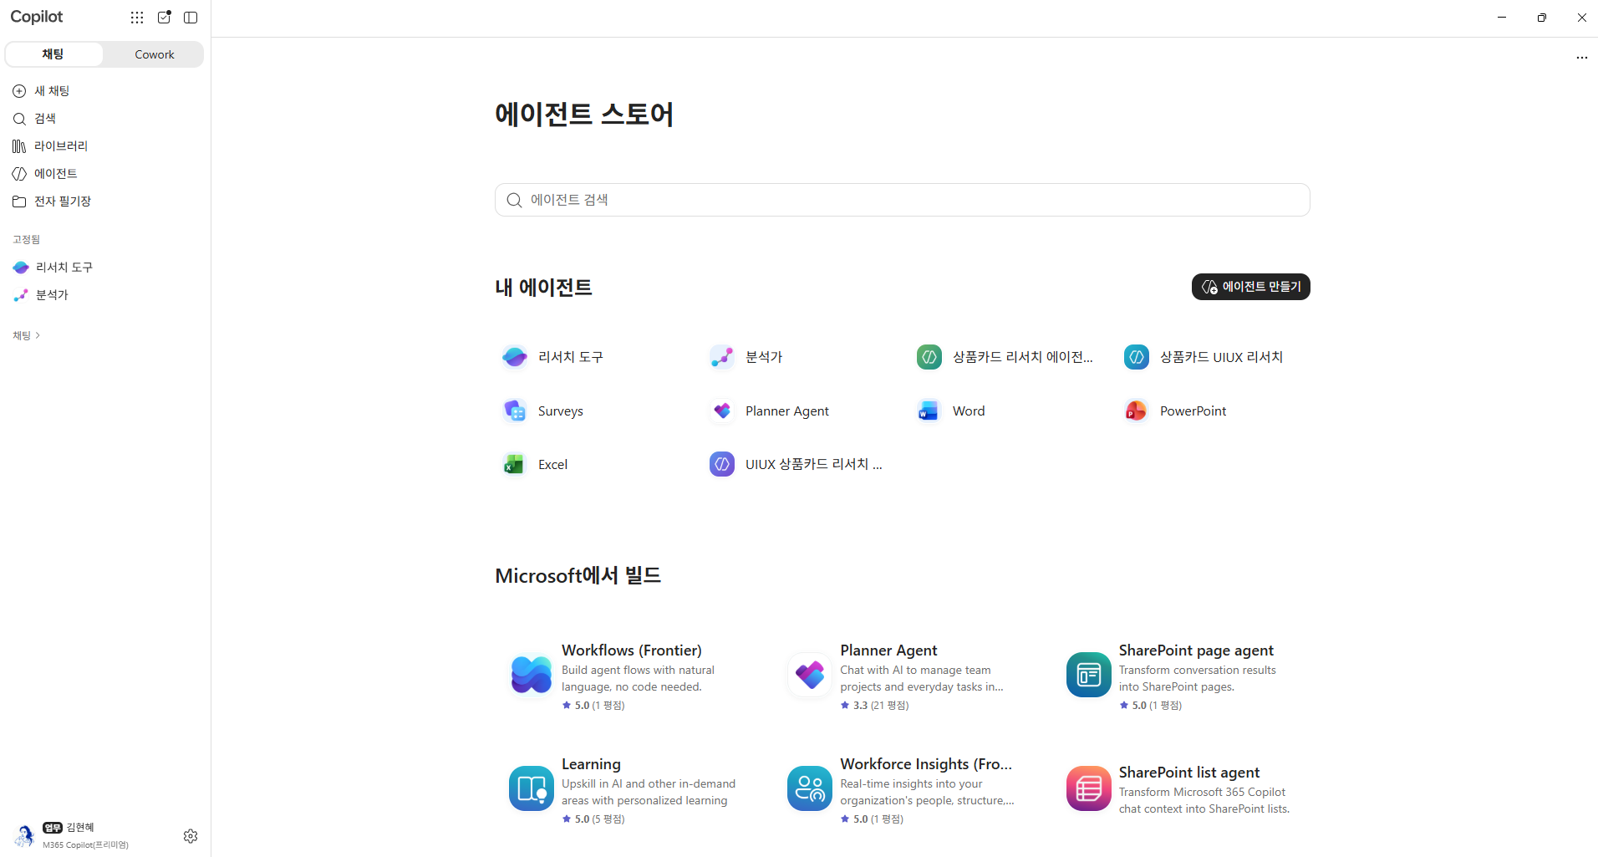
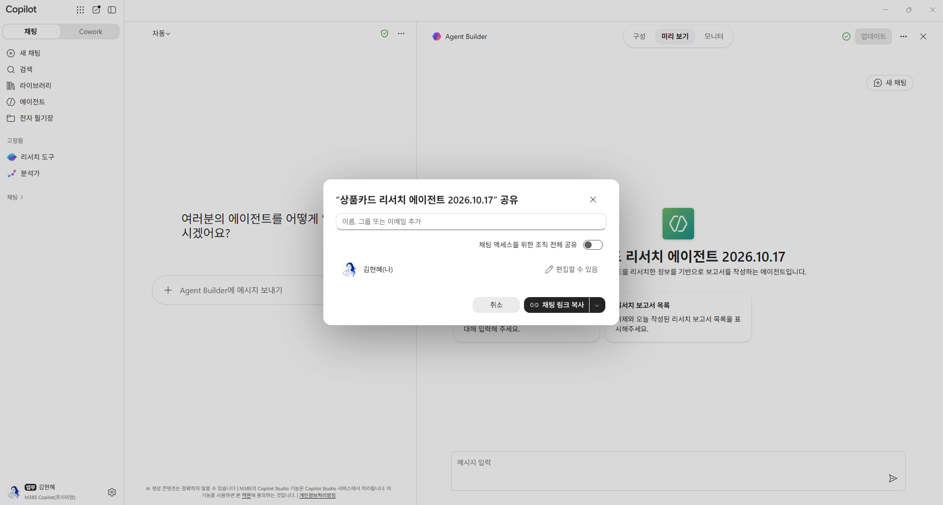
11 참고 자료
개요
환경 준비
에이전트 생성
참고 자료
참고 자료: Copilot 에이전트
에이전트 구성 파일과, 만든 뒤 사용·공유하는 방법
에이전트 구성 파일
안내(Instruction) Agent Builder '안내' 칸에 붙여넣기
UIUX ProductCard Research Instructions.md
기술(Skill) 기술 내용 원본 (참고용)
UIUX ProductCard Research Skill.md
기술 업로드 파일 기술 업로드는 zip 파일로만 가능
UIUX ProductCard Research Skill.zip
에이전트 스토어 > 내 에이전트
사용·공유 방법
1
에이전트 스토어 '내 에이전트'에서 열기
2
추천 프롬프트 '리서치 보고서 작성' → 경쟁사명·상품 입력
3
[공유] → 사람 추가 또는 [채팅 링크 복사]
[공유] → 사람 추가 또는 채팅 링크 복사
시간을 아끼는 UI/UX Research Agent · 김현혜
11 / 15
Notes:
에이전트 구성에 쓴 파일은 SharePoint prompt 사이트에 올려 두었습니다. 안내(Instruction) 마크다운은 Agent Builder의 안내 칸에 붙여넣고, 기술(Skill)은 SKILL.md를 포함한 zip 파일로만 업로드할 수 있습니다. 만든 에이전트는 에이전트 스토어의 '내 에이전트'에서 열고, 추천 프롬프트 '리서치 보고서 작성'을 눌러 경쟁사명과 상품을 입력하면 됩니다. 공유 버튼으로 사람을 추가하거나 채팅 링크를 복사해 팀에 나눌 수 있습니다.

Slide 12
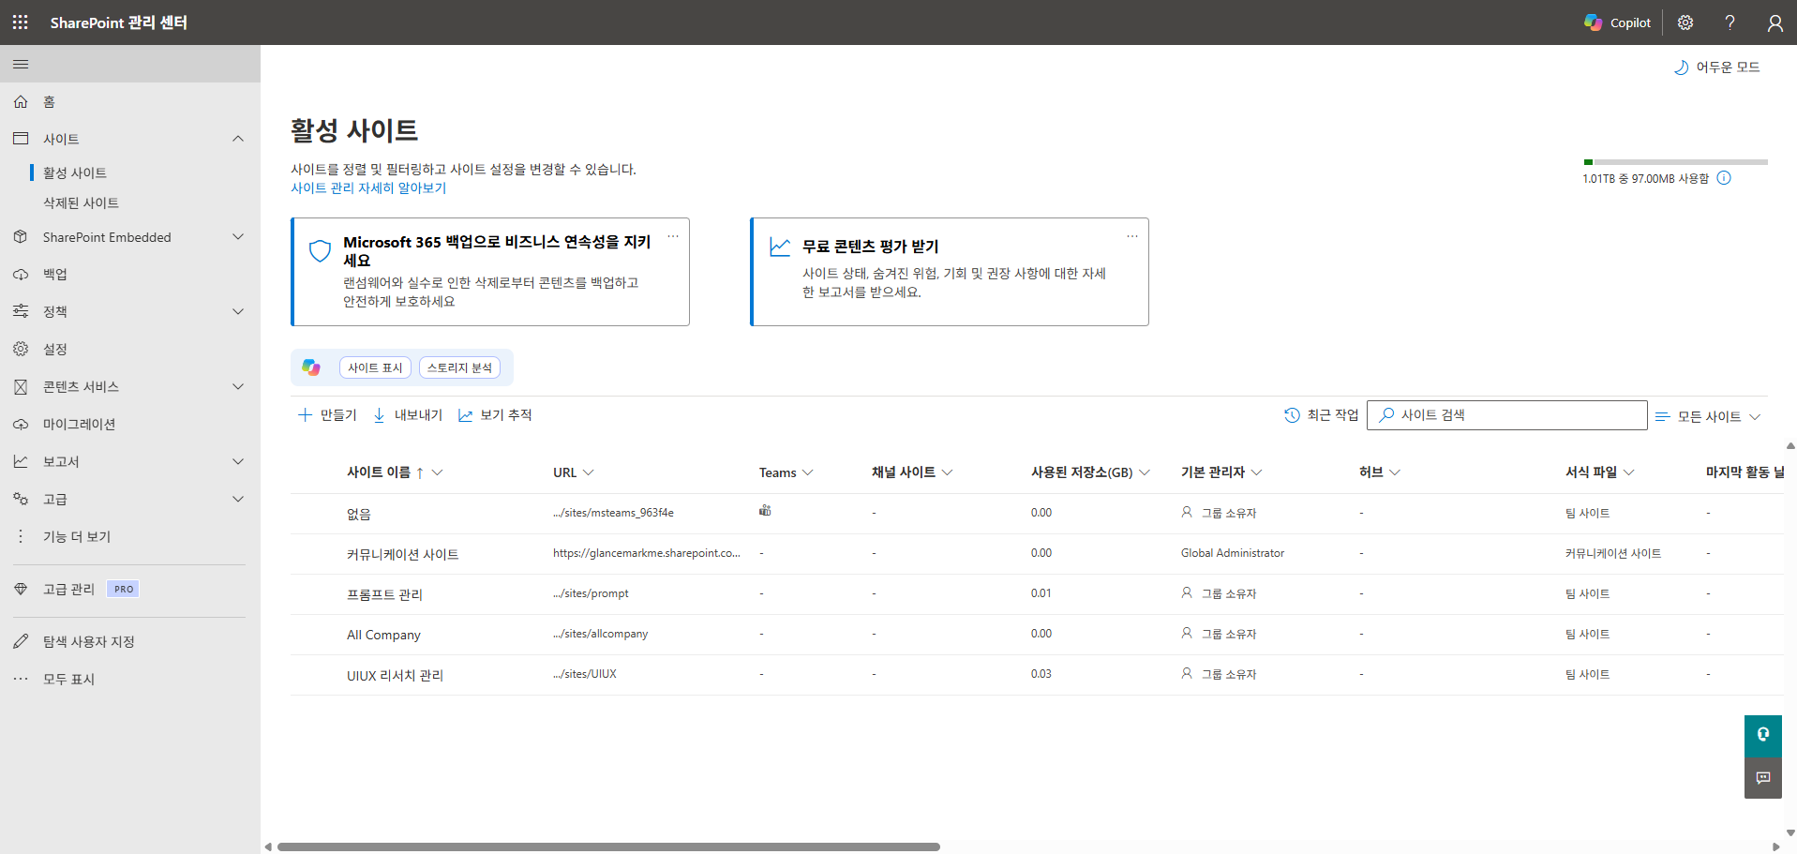
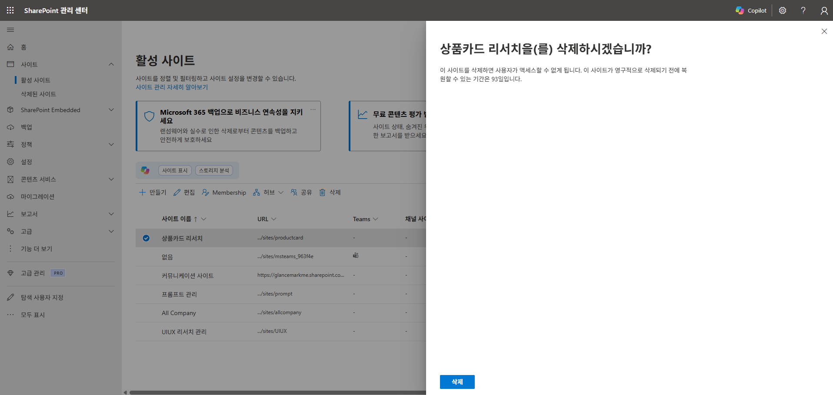
12 참고 자료
개요
환경 준비
에이전트 생성
참고 자료
참고 자료: SharePoint 사이트 삭제 방법
실습용으로 만든 사이트는 SharePoint 관리 센터에서 삭제합니다
2
1
SharePoint 관리 센터 접속
admin.sharepoint.com (관리자 계정)
2
사이트 > 활성 사이트
왼쪽 메뉴에서 이동
3
삭제할 사이트 선택
사이트 이름 왼쪽을 클릭해 선택
4
4
상단 [삭제] 클릭
선택하면 목록 위 메뉴에 표시
5
확인 패널에서 [삭제]
'…을(를) 삭제하시겠습니까?' 확인
TIP 삭제한 사이트는 93일 이내 '삭제된 사이트'에서 복원할 수 있어요.
시간을 아끼는 UI/UX Research Agent · 김현혜
12 / 15
Notes:
admin.sharepoint.com에 관리자 계정으로 접속해 사이트 > 활성 사이트로 이동합니다. 삭제할 사이트를 선택하면 상단에 삭제 버튼이 나타납니다. 삭제를 누르고 오른쪽 확인 패널에서 다시 삭제를 누르면 됩니다. 삭제된 사이트는 93일 동안 '삭제된 사이트'에서 복원할 수 있습니다.

Slide 13
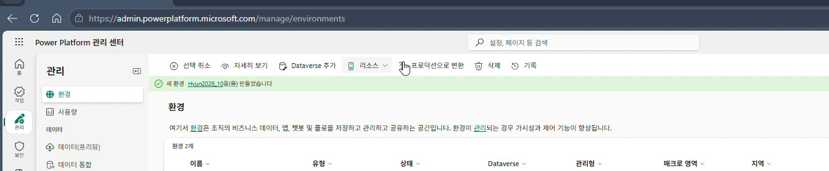
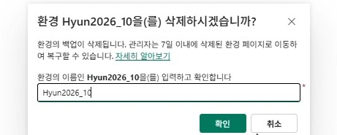
13 참고 자료
개요
환경 준비
에이전트 생성
참고 자료
참고 자료: Power Platform 관리자 - 환경 삭제 방법
사용하지 않는 환경은 관리 센터에서 이름을 확인 입력해 삭제합니다
3
1
관리 > 환경 이동
admin.powerplatform.microsoft.com
2
삭제할 환경 선택
목록에서 환경 행 선택
3
상단 [삭제] 클릭
선택하면 목록 위 메뉴에 표시
4
4
환경 이름 입력 → [확인]
예) Hyun2026_10 을 똑같이 입력
5
필요 시 복구
7일 이내 '최근에 삭제된 환경'에서 복구
주의 환경을 지우면 그 안의 에이전트와 Dataverse 데이터도 함께 삭제됩니다. 필요한 에이전트는 먼저 확인하세요.
확인 버튼 활성화
환경 이름을 정확히 입력해야 [확인] 버튼이 눌립니다.
시간을 아끼는 UI/UX Research Agent · 김현혜
13 / 15
Notes:
admin.powerplatform.microsoft.com의 관리 > 환경에서 삭제할 환경을 선택하면 상단 메뉴에 삭제가 나타납니다. 삭제를 누르면 확인 창이 뜨고, 환경 이름을 그대로 입력해야 확인 버튼이 활성화됩니다. 삭제된 환경은 7일 이내 '최근에 삭제된 환경'에서 관리자가 복구할 수 있습니다.

Slide 14
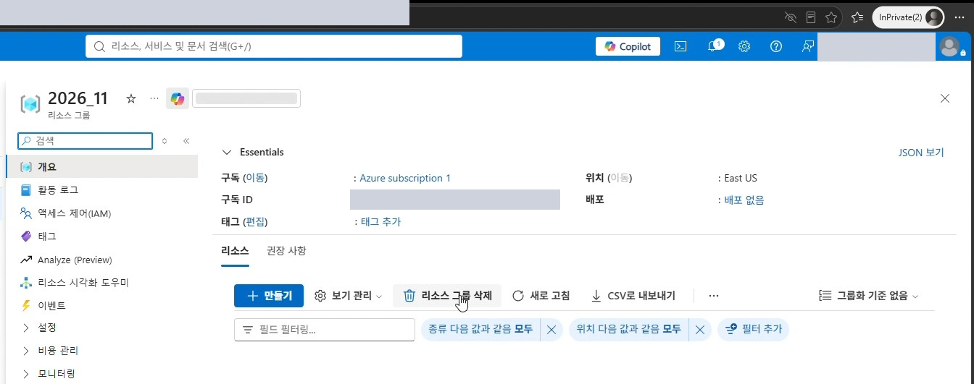
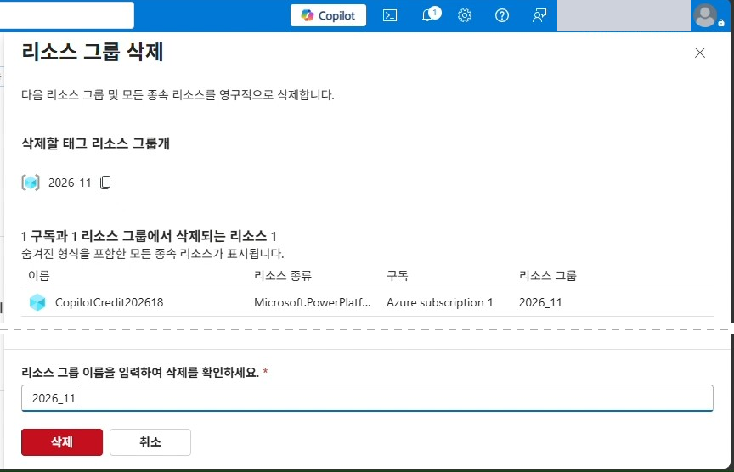
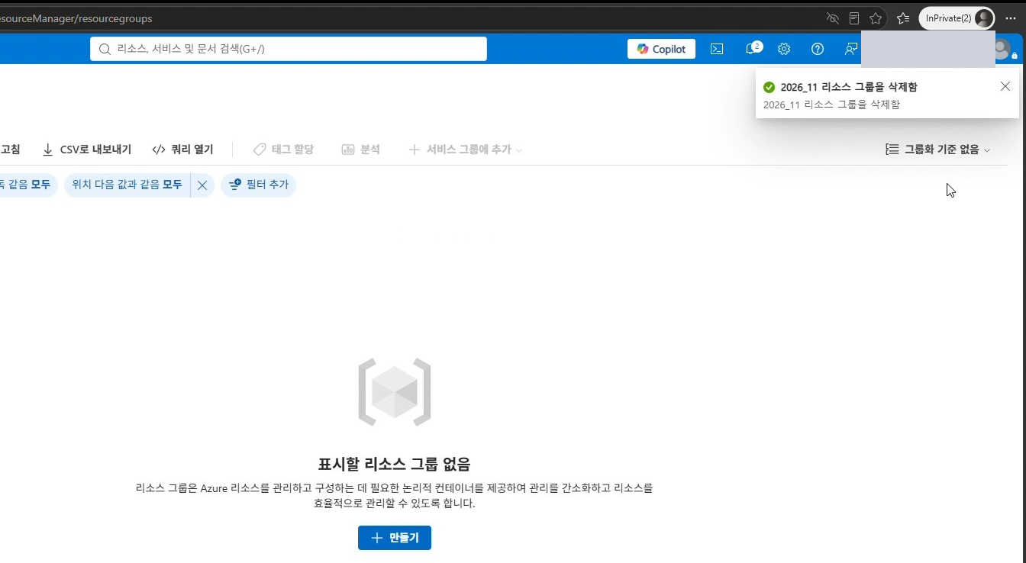
14 참고 자료
개요
환경 준비
에이전트 생성
참고 자료
참고 자료: Azure - 리소스 삭제 방법
리소스 그룹을 삭제하면 청구 플랜 리소스까지 함께 정리되어 과금이 멈춥니다
2
3
1
리소스 그룹 열기
portal.azure.com > 리소스 그룹 > 예) 2026_11
2
[리소스 그룹 삭제] 클릭
개요 화면 상단 메뉴
3
삭제 대상 확인
청구 플랜 리소스 'CopilotCredit…' 포함 여부
5
꼭 확인
삭제 목록에 'CopilotCredit…'이 보이면 청구 플랜까지 함께 정리됩니다.
삭제 후 Power Platform 라이선싱의 청구 플랜도 비었는지 확인하세요.
4
이름 입력 → [삭제]
리소스 그룹 이름을 똑같이 입력
5
완료 알림 확인
'… 리소스 그룹을 삭제함' · 늦으면 새로 고침
TIP 정리 순서: SharePoint 사이트(12) → 환경(13) → Azure 리소스 그룹(14)
시간을 아끼는 UI/UX Research Agent · 김현혜
14 / 15
Notes:
portal.azure.com의 리소스 그룹에서 정리할 그룹(예: 2026_11)을 엽니다. 상단의 '리소스 그룹 삭제'를 누르면 함께 삭제될 리소스 목록이 나오는데, 05에서 만든 CopilotCredit 청구 플랜 리소스가 포함된 것을 확인합니다. 리소스 그룹 이름을 입력하고 삭제를 누르면 알림에 '리소스 그룹을 삭제함'이 표시됩니다. 목록 반영에 시간이 걸리면 새로 고침하세요. 정리는 SharePoint 사이트 → Power Platform 환경 → Azure 리소스 그룹 순서를 권장합니다.

Slide 15
Thank you
감사합니다
발표 자료와 따라하기 가이드는 아래 주소에서 확인하실 수 있어요.
Tistory
https://eicon127.tistory.com/ 블로그
GitHub
https://github.com/Ami2005/copilot-studio-uiux-agent 따라하기 가이드 · 발표 자료
LinkedIn
https://www.linkedin.com/in/hyunhye-kim-04a00572 프로필
Notes:
들어주셔서 감사합니다. 오늘 보여드린 단계별 가이드와 프롬프트, 에이전트 구성 파일은 GitHub 레포에 모두 올려 두었으니 발표 후 그대로 따라 해 보세요. Tistory 블로그와 LinkedIn으로도 편하게 연락 주세요.

